Slide 1
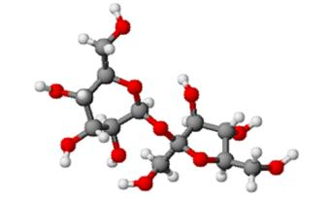
Химическая связь.
Типы химической связи
От берега до берега
Можно сделать мост.
Соединить два атома
В молекулу – вопрос…

Slide 2
Задачи урока:
дать определение химической связи;
познакомиться с различными типами химической связи;
научиться определять тип связи в различных соединениях.

Slide 3
Неорганические вещества
простые сложные
бинарные соединения
AlN, H₂O и др.
соли
NaCl, CuSO₄ и др.
Ме переходные неMe
Na, (амфотерные) (в т.ч.
Ca, элементы благородные
Ba Al, Zn, Be и др. газы)
и др. F₂, Cl₂ и др.)
гидроксиды
кислоты
H₂SO₄,
HNO₃
и др.
амфолиты
Zn(OH)₂,
Ga(OH)₃ и др.
основания
NaOH,
Ba(OH)₂
и др.

Slide 4
Задание «Знакомые все лица…»
Определите класс неорганических веществ, химические формулы которых представлены в таблице. Обведите буквы и составите из них фамилию шведского химика.
Ответ: Берцелиус
Формулы веществ | Классы неорганических соединений
 | металлы | переходные элементы | неметаллы | бинарные соединения | кислоты | амфолиты | основания | соли
PCl₃ | М | Э | М | Ц | И | З | Т | Ф
HClO₂ | А | Ъ | С | И | Е | Б | О | Е
Be(OH)₂ | П | Х | Ч | Т | А | Л | Г | Д
Zn | Р | Е | Я | Ь | Д | И | Н | Б
Ba(OH)₂ | О | Щ | Ф | Б | С | М | И | С
Ca | Б | Г | Й | Ю | П | П | К | Р
S₈ | Л | Н | Р | Ж | О | У | д | Т
Ca₃(PO₄)₂ | Д | Ш | Ц | П | Ы | Я | Б | У
Ga(OH)₃ | Ж | К | У | О | В | С | А | Я

Slide 5
Химическая связь – это связь между химическими частицами (атомными частицами, молекулами, ионами), объединяющая их в более сложные структуры (молекулы, ионы, ассоциаты).
Химическая связь – это взаимодействие атомных частиц, сопровождающееся перестройкой электронных оболочек (орбиталей), как правило, ВЭУ.

Slide 6
Энергия химической связи – количество теплоты, поглощаемое при разрыве ковалентной связи или выделяемое при ее образовании (единица – кДж/моль).
Длина химической связи – расстояние между ядрами связываемых атомных частиц одного химического элемента или разных элементов (единицы – нанометр (нм), пикометр (пм)).

Slide 7
Значения энергии и длин связей для галогеноводородов
Вещество | Энергия связи (Eсв), кДж/моль | Длина связи (lсв), нм
HF | 566 | 0,092
HCl | 432 | 0,128
HBr | 366 | 0,142
HI | 298 | 0,162

Slide 8
Типы химической связи
В простых веществах
В сложных веществах
Металли-
ческая
(Na, Mg, Zn)
КНП
(N₂, O₂, Cl₂)
КП
(H₂O, HBr, NH₃)
Ионная
(NaI, KNO₃, СaF₂)

Slide 9
Задание «Крестики-нолики»
Соедините прямой линией три клетки, которые содержат формулы веществ с типом химической связи:
а) ковалентная неполярная
Ответ:Cl₂ – I₂ – O₃
CF₄ | KI | O₃
C₆₀ | I₂ | Mg₃N₂
Cl₂ | NaCl | NaNO₂

Slide 10
б) ионная
Ответ: MgF₂ – Cs₂O – NaF.
в) металлическая
Ответ: Zn – Au – Rb
KNO₃ | Se | H₂S
MgF₂ | Cs₂O | NaF
SO₂ | HCl | N₂O
K | C₂H₅OH | NO₂
O₂ | C₆₀ | F₂
Zn | Au | Rb

Slide 11
г) ковалентная полярная
Ответ:Cl₂O – N₂O₃ – CS₂
д) смешанный тип связи
Ответ:Ca(ClO)Cl – KClO – Sr(OH)₂
Cl₂O | H₃PO₄ | Na₂O₂
Li₃N | N₂O₃ | LiOH
H₂Se | P₄ | CS₂
PH₄OH | Na₃N | Sr(OH)₂
H₂SO₃ | KClO | HNO₂
Ca(ClO)Cl | Cl₂O₇ | As

Slide 12
Задание «Кто точнее»
Определите по формуле вещества тип химической связи, используя обозначения, приведенные ниже.
Обозначение | Тип хим. связи
Формула | КП
Формула | Ионная
Формула | КНП
Формула | Смешанный тип связи
Формула | Металлическая
1 вариант | 2 вариант
H₂SiO₃ | Cr
SO₂ | N₂O
Br₂ | PH₃
Pt | H₂Se
K₂SO₄ | CS₂
O₃ | RbOH
CaO | I₂
N₂H₄ | CO
Hg | NH₄OH
BaBr₂ | LiI

Slide 13
Проверка самостоятельной работы
1 вариант | 2 вариант
H₂SiO₃ | Cr
SO₂ | N₂O
Br₂ | PH₃
Pt | H₂Se
K₂SO₄ | CS₂
O₃ | RbOH
CaO | I₂
N₂H₄ | CO
Hg | NH₄OH
BaBr₂ | LiI

Slide 14
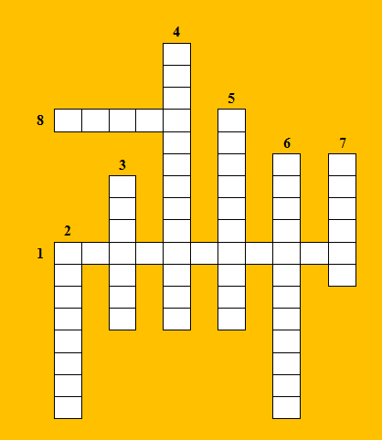
Кроссворд
1 – образование химической связи обусловлено взаимодействием атомных частиц и сопровождается … электронных оболочек (орбиталей) внешнего энергетического уровня;
2 – вид химической связи, образующийся в сложных веществах между атомными частицами неметаллов;
3 – количество теплоты, поглощаемое при разрыве связи или выделяемое при ее образовании;
4 – вид химической связи, образующийся в простых металлических веществах;
5 – вид химической связи, образующийся в простых веществах между частицами неметаллов;
6 – в виде свободных (изолированных) атомов существуют только благородные газы (гелий, неон, аргон, криптон, ксенон и радон), что обусловлено высокой … их электронных структур;
7 – вид химической связи, образующийся в сложных веществах между атомными частицами металлов и неметаллов;
8 – расстояние между ядрами связываемых атомных частиц.
М
Е
Т
А
Л
Л
И
Ч
Е
К
А
Я
Д Л И Н
Н
Е
П
О
Л
Я
Н
А
Я
У
С
Т
О
Ч
И
В
О
С
Т
Ь
И
О
Н
Н
Я
Э
Н
Е
Г
И
Я
П Е Р Е С Т Р О Й К А
О
Л
Я
Р
Н
А
Я

